Slide 1
Исследовательский проект
Великие теоремы в математике
Что такое интеллект- карты и как их использовать?
Автор работы:
Панков Матвей Алексеевич
обучающийся 11а класса
МБОУ «СОШ№1
им. Героя Советского Союза П.И Чиркина
г. Калининска Саратовской области»
Руководитель:
Учитель математики: Карякина Н.В.
2020

Slide 2
Название проекта: «Великие теоремы математики»
Проблема:
Как помочь мозгу усвоить необходимую информацию?
Цель проекта: выяснить, помогают ли интеллект-карты в усвоении информации.
Задачи:
Рассмотреть современные и эффективные способы, запоминая информации
Изучить материал об интеллект-картах.
Познакомиться с разными видами ПО для создания интеллект карт
Создать несколько интеллект-карт по физике
Гипотеза: усваивание информации при помощи
интеллект-карт является наиболее быстрым, простым и качественным.

Slide 3
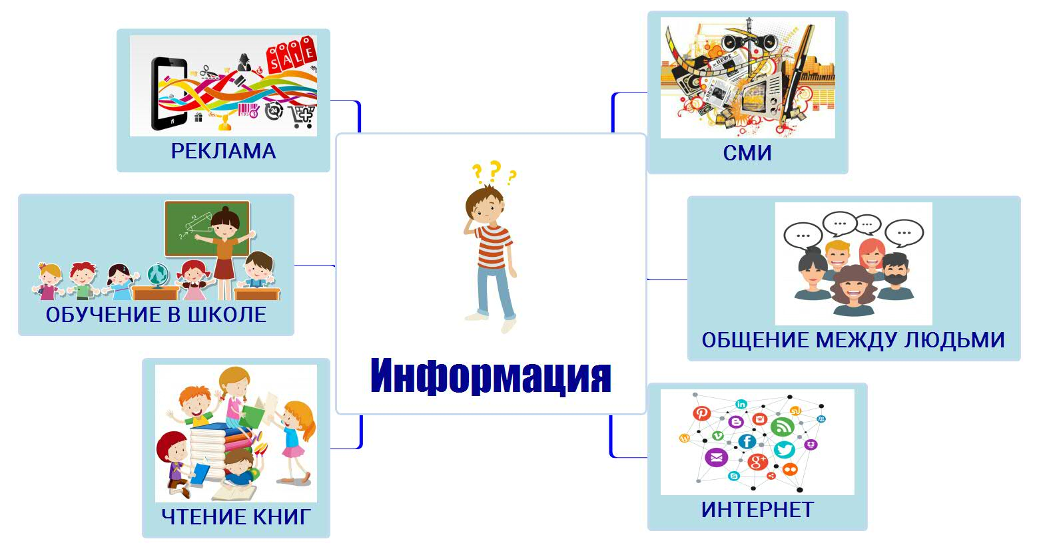
Интеллект-карты

Slide 4
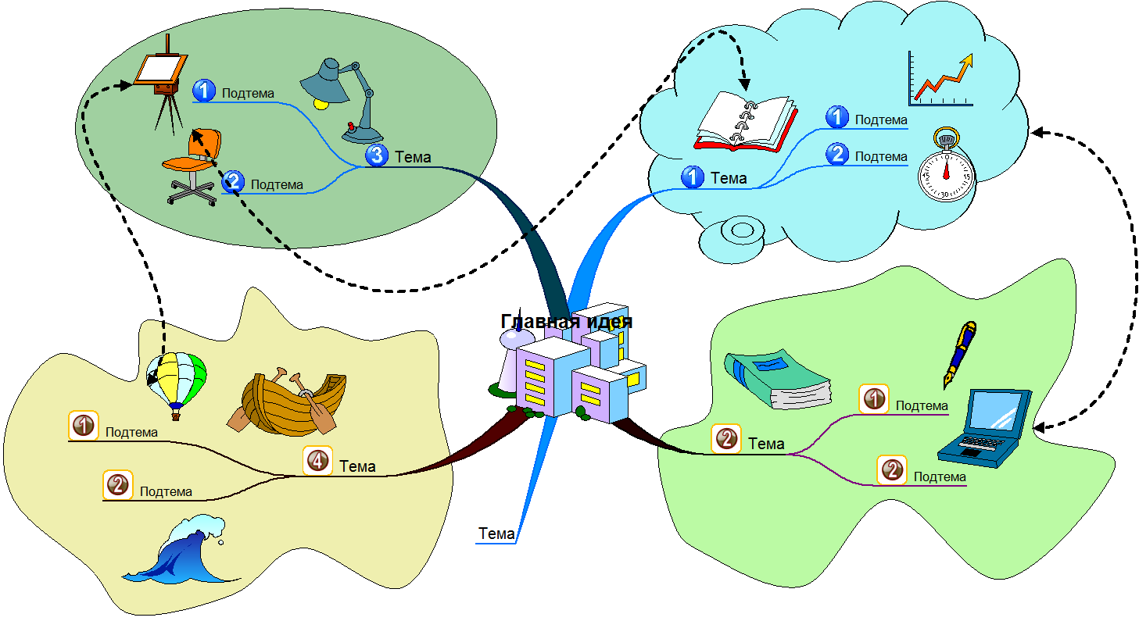
Что такое интеллект карты

Slide 5
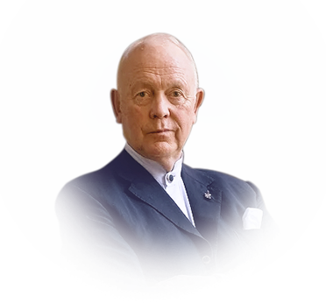
Тони Бьюзен
Автором-изобретателем интеллект-карт является Тони Бьюзен, известный деятель в области психологии обучения и развитии интеллекта

Slide 6
Эффективность метода
метод отвечает реальным запросам учеников и соответствует возрастному уровню их развития;
позволяет в интерактивном режиме вести работу по подготовке к ГИА и ЕГЭ в системе, используя крупноблочный метод закрепления знаний, сэкономить время;
приобретённые знания сохраняются в памяти значительно дольше, а доля усвоенного материала значительно выше.

Slide 7
Эффективность метода
экономия 50 % времени на конспект;
концентрация информации на важных моментах;
визуально четкие ассоциации;
улучшение запоминания.

Slide 8
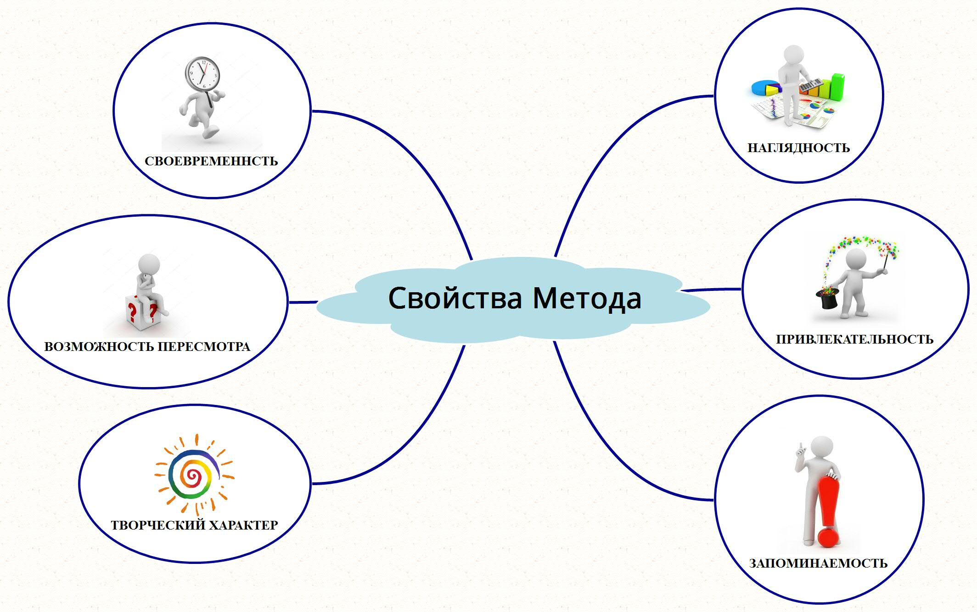

Slide 9
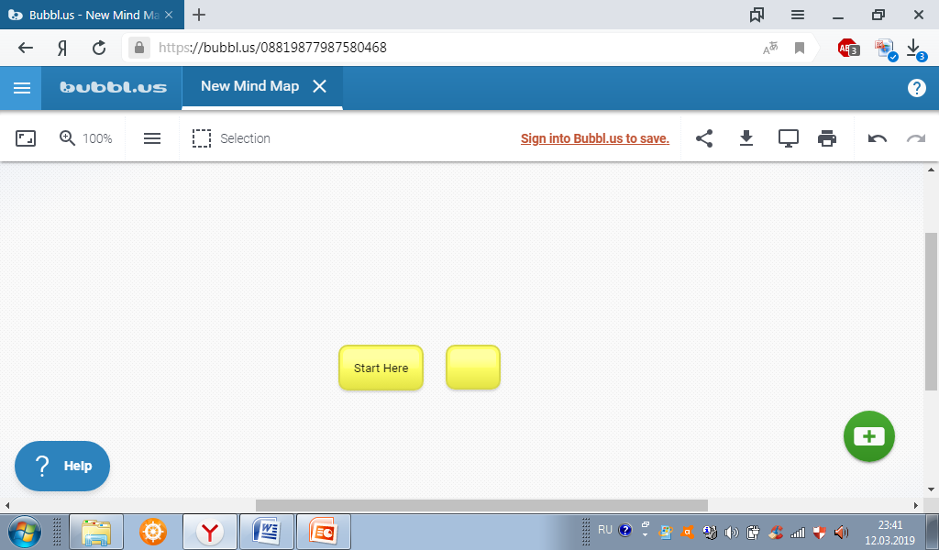
Как создать интеллект- карту
Онлайн-инструмент Bubbl.us

Slide 10
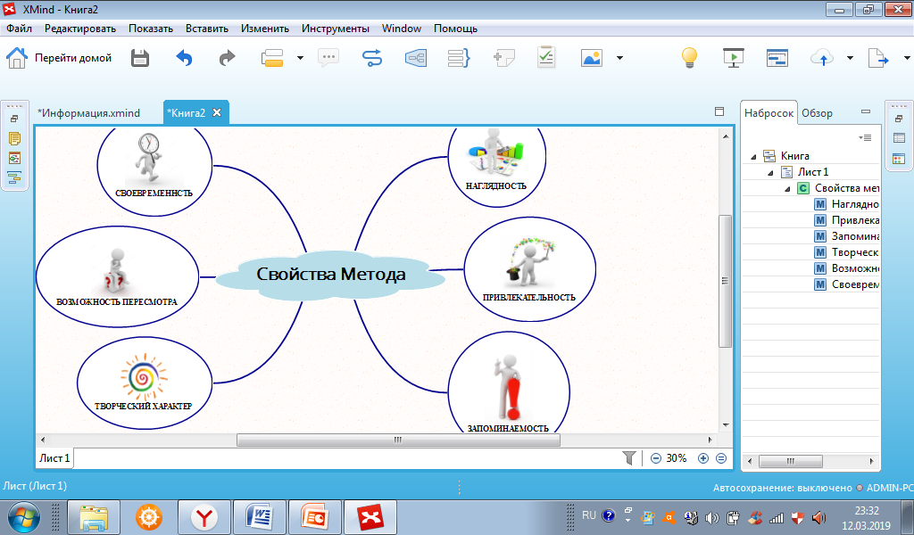
Как создать интеллект- карту
Бесплатное приложение Xmind

Slide 11
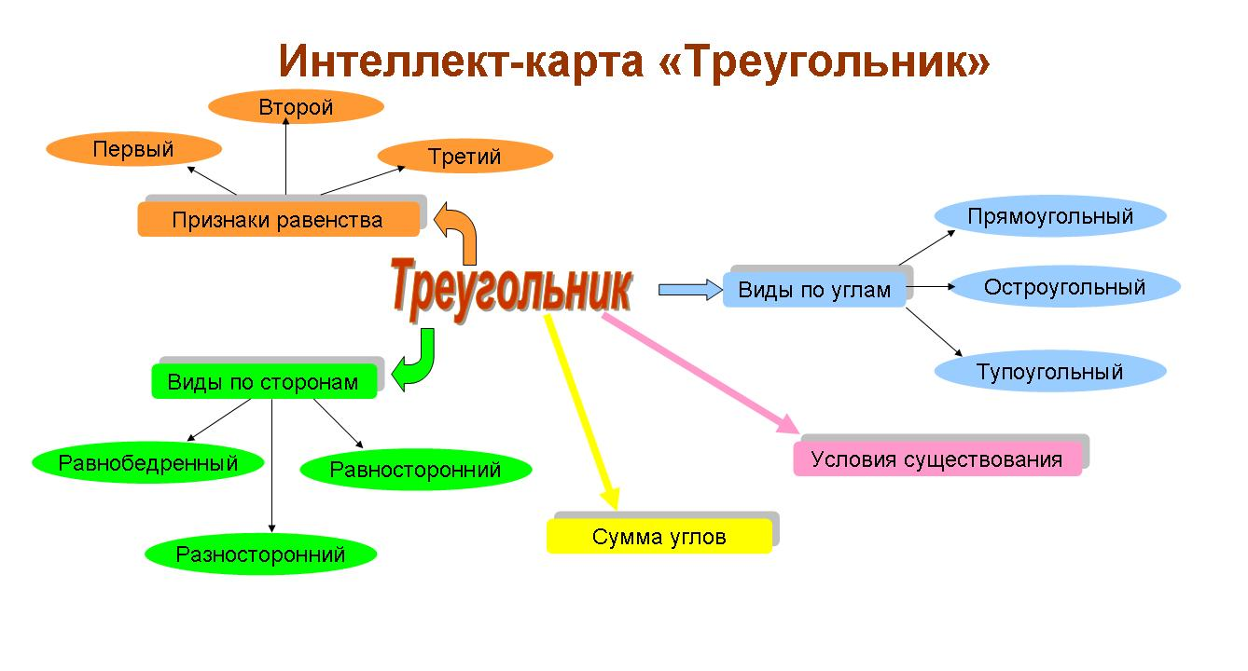

Slide 12
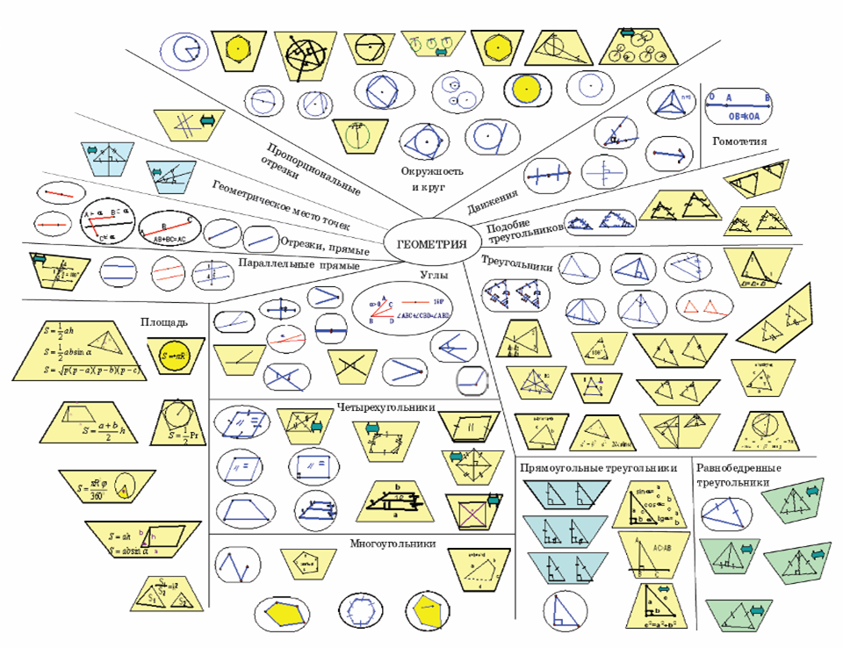

Slide 13
Итоги
Таким образом благодаря нашей работе мы смогли
  Повысить свой интерес и мотивацию к изучению предметов.
  Развивать навыки самостоятельной деятельности.
  Развивать визуальное мышление

Slide 14
То, что мы называем хаосом — это всего лишь закономерности, которые мы не сумели распознать.
Чак Паланик

Slide 15
Спасибо за внимание

